Slide 1
Free writing
Xem video và cho biết cảm nghĩ của em về sự gắn bó giữa người và vật trong video nói riêng, trong cuộc sống nói chung?
Notes:
Giáo án của Hạnh Nguyễn (0975152531): https://www.facebook.com/HankNguyenn

Slide 2
Notes:
Giáo án của Hạnh Nguyễn (0975152531): https://www.facebook.com/HankNguyenn

Slide 3
Bài 6: Chân dung cuộc sống
Notes:
Bạn gấu trúc Fubao thật đáng yêu đúng không nào? Có lẽ đó cũng là 1 phần mà người chăm sóc của em rất cưng chiều bạn ấy. Trong thực tế cuộc sống, con người với các loài động thực vật, với thế giới tự nhiên có mối quan hệ tinh tế, phức tạp, nhiều bất ngờ và bí ẩn. Điều này được thể hiện trong các tác phẩm thuộc nhiều loại hình nghệ thuật. Trong tác phẩm văn học, bằng ngôn từ, người nghệ sĩ đã tạo nên những bức chân dung đa diện đầy hấp dẫn. Mình cùng đi tìm hiểu 1 trong số những bức tranh đó trong Bài 6: Chân dung cuộc sống nhé!
Giáo án của Hạnh Nguyễn (0975152531): https://www.facebook.com/HankNguyenn

Slide 4
VÒNG QUAY
MAY MẮN
30
20
40
10
1
2
3
50
80
60
70
4
5
6
QUAY
Notes:
Giáo án của Hạnh Nguyễn (0975152531): https://www.facebook.com/HankNguyenn

Slide 5
Câu 1: Đâu không là ý kiến đúng về cốt truyện?
A. Là yếu tố phụ trong tác phẩm truyện
B. Là yếu tố quan trọng của truyện kể
C. Gồm các sự kiện được sắp xếp theo 1 trật tự nhất định: có mở đầu, diễn biến và kết thúc
GO HOME
Notes:
A
Giáo án của Hạnh Nguyễn (0975152531): https://www.facebook.com/HankNguyenn

Slide 6
Câu 2: Đâu không là đặc điểm của cốt truyện đơn tuyến?
A. Là kiểu cốt truyện chỉ có 1 mạch truyện, hệ thống sự kiện thường tương đối đơn giản
B. Tập trung thể hiện quá trình phát triển tính cách của 1 hoặc 1 vài nhân vật chính
C. Là kiểu cốt truyện tồn tại đồng thời ít nhất 2 mạch sự kiện với hệ thống sự kiện phức tạp
GO HOME
Notes:
C
Giáo án của Hạnh Nguyễn (0975152531): https://www.facebook.com/HankNguyenn

Slide 7
Câu 3: Văn bản nào có cốt truyện đơn tuyến?
A. Thạch Sanh; Gió lạnh đầu mùa; Người thầy đầu tiên
B. Thạch Sanh; Gió lạnh đầu mùa; Bầy chim chìa vôi
C. Thạch Sanh; Bầy chim chìa vôi; Người thầy đầu tiên
GO HOME
Notes:
B
Giáo án của Hạnh Nguyễn (0975152531): https://www.facebook.com/HankNguyenn

Slide 8
Câu 4: Đâu không là đặc điểm của cốt truyện đa tuyến?
A. Là kiểu cốt truyện chỉ có 1 mạch truyện, hệ thống sự kiện thường tương đối đơn giản
B. Là kiểu cốt truyện tồn tại đồng thời ít nhất 2 mạch sự kiện với hệ thống sự kiện phức tạp
C. Tái hiện nhiều bình diện của đời sống, gắn với số phận của các nhân vật chính trong tác phẩm
GO HOME
Notes:
A
Giáo án của Hạnh Nguyễn (0975152531): https://www.facebook.com/HankNguyenn

Slide 9
Câu 5: Văn bản nào có cốt truyện đa tuyến?
A. Gió lạnh đầu mùa
B. Vừa nhắm mắt vừa mở cửa sổ
C. Người thầy đầu tiên
GO HOME
Notes:
C
Giáo án của Hạnh Nguyễn (0975152531): https://www.facebook.com/HankNguyenn

Slide 10
Câu 6: Đâu là ý kiến đúng về cốt truyện đơn tuyến, đa tuyến?
A. Cốt truyện đơn tuyến thường xuất hiện trong truyện ngắn, truyện vừa
B. Cốt truyện đa tuyến thường xuất hiện trong truyện dài, tiểu thuyết lớn
C. Cả 2 đáp án trên đều đúng
GO HOME
Notes:
C
Giáo án của Hạnh Nguyễn (0975152531): https://www.facebook.com/HankNguyenn

Slide 11
Tri thức Ngữ văn
Cốt truyện đơn tuyến: là kiểu cốt truyện chỉ có 1 mạch truyện, hệ thống sự kiện thường tương đối đơn giản, tập trung thể hiện quá trình phát triển tính cách của một hoặc một vài nhân vật chính
Cốt truyện đa tuyến: là kiểu cốt truyện tồn tại đồng thời ít nhất 2 mạch sự kiện với hệ thống các sự kiện phức tạp, tái hiện nhiều bình diện của đời sống, gắn với số phận của các nhân vật chính trong tác phẩm
Notes:
Giáo án của Hạnh Nguyễn (0975152531): https://www.facebook.com/HankNguyenn

Slide 12
MẮT SÓI
(Đa-ni-en Pen-nắc)
Notes:
Giáo án của Hạnh Nguyễn (0975152531): https://www.facebook.com/HankNguyenn

Slide 13
I.
Đọc, tìm hiểu chung
Notes:
Giáo án của Hạnh Nguyễn (0975152531): https://www.facebook.com/HankNguyenn

Slide 14
1. Đọc văn bản
Đọc phân vai văn bản, chú ý phân biệt các mạch chuyện đan xen (mạch truyện về nhân vật Sói Lam và Phi Châu)
Kết hợp các chiến lược đọc: Hình dung, Theo dõi, Dự đoán, Suy luận, Kết nối + Đọc cước chú để hiểu rõ văn bản hơn
Notes:
Giáo án của Hạnh Nguyễn (0975152531): https://www.facebook.com/HankNguyenn

Slide 15
Nêu những nét tiêu biểu về tác giả và tác phẩm
Notes:
Giáo án của Hạnh Nguyễn (0975152531): https://www.facebook.com/HankNguyenn

Slide 16
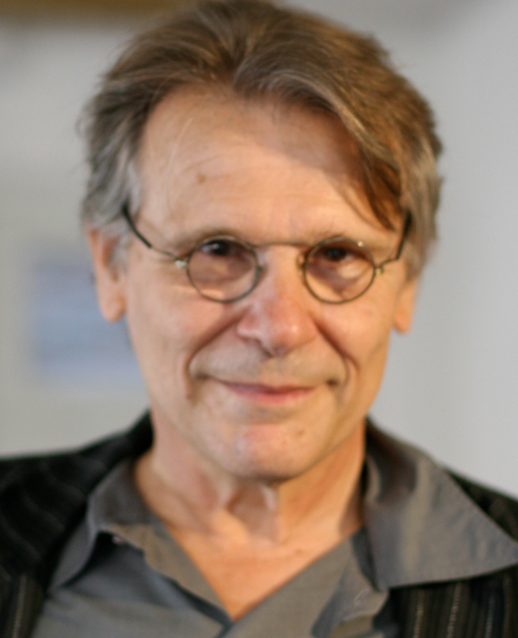
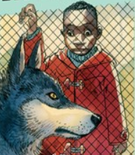
2. Tìm hiểu chung
Tác giả: Đa-ni-en Pen-nắc (1944) là nhà văn lớn người Pháp, nổi tiếng với các tác phẩm ở nhiều thể loại: tiểu thuyết, tự truyện, tiểu luận, …
Văn bản: Trích chương 2 và 3 của tiểu thuyết “Mắt sói” – tác phẩm kinh điển của văn học thiếu nhi Pháp, được dịch ra nhiều thứ tiếng
Notes:
Giáo án của Hạnh Nguyễn (0975152531): https://www.facebook.com/HankNguyenn

Slide 17
Bố cục
Chương 2: Câu chuyện của Sói Lam:
Phần (1): Hình ảnh đôi mắt sói mở ra câu chuyện về cuộc đời Sói Lam
Phần (2): Sói Lam dũng cảm
Chương 3: Câu chuyện của Phi Châu:
Phần (3): Con mắt của Phi Châu mở ra câu chuyện về cuộc đời cậu bé
Phần (2): Phi Châu đi tìm lạc đà Hàng Xén và kết bạn với Báo
Notes:
Giáo án của Hạnh Nguyễn (0975152531): https://www.facebook.com/HankNguyenn

Slide 18
Đọc hiểu văn bản
II.
Notes:
Giáo án của Hạnh Nguyễn (0975152531): https://www.facebook.com/HankNguyenn

Slide 19
Nêu các bước đọc hiểu văn bản truyện
Notes:
Giáo án của Hạnh Nguyễn (0975152531): https://www.facebook.com/HankNguyenn

Slide 20
Các bước đọc hiểu văn bản truyện
Phân tích nhân vật chính qua các yếu tố: Ngoại hình, hành động, ngôn ngữ, nội tâm
Xác định đề tài, chủ đề của văn bản và rút ra bài học / thông điệp từ văn bản truyện
Xác định được cốt truyện, bối cảnh, ngôi kể và tác dụng của ngôi kể
Notes:
Giáo án của Hạnh Nguyễn (0975152531): https://www.facebook.com/HankNguyenn

Slide 21
Đọc kĩ phần tóm tắt tác phẩm (SGK tr6), chỉ ra cốt truyện đa tuyến của tác phẩm theo gợi ý sau và nhận xét về tác dụng của nó trong việc thể hiện nội dung văn bản
Chương 1: Mạch truyện về nhân vật .................
Chương 2: Mạch truyện về nhân vật .................
- Thời gian: ……………………………....
- Không gian: …………………………….
- Nội dung câu chuyện: …………………..
……………………………………………. …………………………………………….
- Thời gian: ……………………………....
- Không gian: …………………………….
- Nội dung câu chuyện: …………………..
……………………………………………. …………………………………………….
Chương 3: Mạch truyện về nhân vật .................
Chương 4: Mạch truyện về nhân vật .................
- Thời gian: ………………………………….....
- Không gian: …………………………………..
- Nội dung câu chuyện: ………………………..
…………………………………………………. ………………………………………………….
- Thời gian: ………………………………….....
- Không gian: …………………………………..
- Nội dung câu chuyện: ………………………..
…………………………………………………. ………………………………………………….
→ Tác dụng của cốt truyện đa tuyến trong việc thể hiện nội dung văn bản: ………………………………………………………….
………………………………………………………………………………………………………………………………………………………………………………..
………………………………………………………………………………………………………………………………………………………………………………..
Notes:
Giáo án của Hạnh Nguyễn (0975152531): https://www.facebook.com/HankNguyenn

Slide 22
Chương 1: Mạch truyện về Sói Lam – Phi Châu
Chương 2: Mạch truyện về Sói Lam
- Thời gian: ở quá khứ
- Không gian: ở Bắc Cực xa xôi, lạnh giá, hùng vĩ
- Nội dung câu chuyện: Sự hồi tưởng của Sói Lam về cuộc sống khắc nghiệt, khó khăn của gia đình sói khi chống lại những tên thợ săn
- Thời gian: ở hiện tại
- Không gian: ở vườn bách thú
- Nội dung câu chuyện: Cuộc gặp gỡ kì lạ giữa Phi Châu và Sói Lam. Họ nhìn nhau bằng 1 mắt trong vườn bách thú
Chương 4: Mạch truyện về Sói Lam – Phi Châu
Chương 3: Mạch truyện về Phi Châu
- Thời gian: ở quá khứ
- Không gian: ba miền châu Phi rộng lớn, hoang dã
- Nội dung câu chuyện: Hành trình mưu sinh nhọc nhằn khắp châu Phi của cậu bé Phi Châu
- Thời gian: ở hiện tại
- Không gian: ở vườn bách thú
- Nội dung câu chuyện: Phi Châu và Sói Lam làm bạn, họ cùng gặp lại những người bạn của mình
Notes:
Giáo án của Hạnh Nguyễn (0975152531): https://www.facebook.com/HankNguyenn

Slide 23
1. Cốt truyện đa tuyến
Chương 1: Mạch truyện về Sói Lam – Phi Châu
Chương 2: Mạch truyện về Sói Lam
Chương 3: Mạch truyện về Phi Châu
Chương 4: Mạch truyện về Sói Lam – Phi Châu
Notes:
Giáo án của Hạnh Nguyễn (0975152531): https://www.facebook.com/HankNguyenn

Slide 24
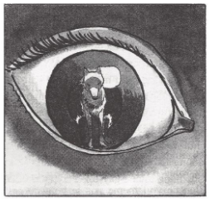
1. Cốt truyện đa tuyến
Giúp thể hiện hoàn cảnh, số phận, tính cách của các nhân vật một cách mạch lạc, sống động, có sự so sánh, đối chiếu với nhau.
Ý nghĩa của cốt truyện đa tuyến
Tăng thêm sức hấp dẫn, lôi cuốn của câu chuyện vì người đọc được đồng hành, trải nghiệm, đồng cảm cùng các nhân vật.
Góp phần bộc lộ chủ đề, tư tưởng tác phẩm về mối quan hệ và cách ứng xử của con người với thiên nhiên
Notes:
Ý nghĩa của cốt truyện đa tuyến
Cho phép thể hiện hoàn cảnh, số phận, tính cách của các nhân vật một cách mạch lạc, sống động, trong các mối quan hệ khác nhau và có sự so sánh, đối chiếu với nhau
Tăng thêm sức hấp dẫn, lôi cuốn của câu chuyện, người đọc liên tục được đồng hành cùng các nhân vật dấn thân vào những cuộc hành trình để trải nghiệm, thấu hiểu, đồng cảm.
Góp phần bộc lộ chủ đề, tư tưởng tác phẩm về mối quan hệ và cách ứng xử của con người với thiên nhiên, với đồng loại mình, với thế giới mình đang sống
Giáo án của Hạnh Nguyễn (0975152531): https://www.facebook.com/HankNguyenn

Slide 25
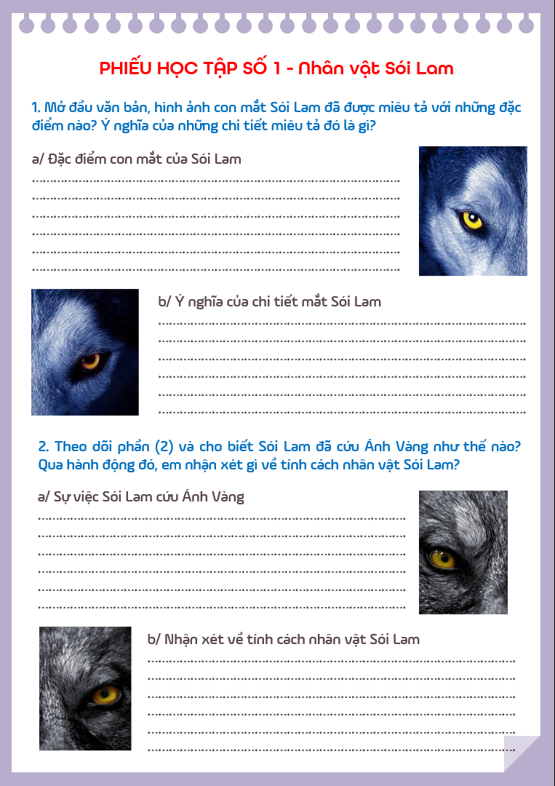
Đọc thầm văn bản, làm việc nhóm
Hoàn thiện Phiếu học tập số 1
Chia sẻ đáp án với cả lớp
Notes:
Giáo án của Hạnh Nguyễn (0975152531): https://www.facebook.com/HankNguyenn

Slide 26
2. Nhân vật Sói Lam
Đặc điểm: Con mắt màu vàng, tròn xoe, chính giữa có con ngươi màu đen; con mắt không chớp bao giờ; càng lúc như càng to hơn, tròn hơn, dần xuất hiện những điểm màu khác; con ngươi có sự sống
Nghệ thuật: So sánh: con mắt như “ngọn đèn trong đêm”, như “tuần trăng úa trên bầu trời trống trải”, …
Ý nghĩa: Mắt sói được miêu tả sống động, ẩn chứa điều bí ẩn, mạnh mẽ, u uất và cô đơn. Sói tin tưởng và chia sẻ cuộc đời mình với Phi Châu qua “mắt sói”
a/ Con mắt của Sói Lam
Notes:
Sói Lam đang ở vườn bách thú, 1 con mắt bị thương sau cuộc giao tranh với con người cậu bé Phi Châu lặng lẽ nhìn sâu vào mắt sói và sói đã quyết định mở cánh cửa bí mật về cuộc đời mình với cậu bé.
Con mắt màu vàng, tròn xoe, chính giữa có con ngươi màu đen. Con mắt không chớp bao giờ, càng lúc như càng to hơn, tròn hơn, bên trong dần xuất hiện những điểm màu khác: màu lam, màu vàng,
Các hình ảnh so sánh: con mắt như “ngọn đèn trong đêm”, như “tuần trăng úa trên bầu trời trống trải”
Hình ảnh con mắt được miêu tả sống động, ẩn chứa trong đó những gì vừa bí ẩn, mạnh mẽ, vừa sâu thẳm, u uất và cô đơn
Điểm nhấn đặc biệt trong đôi mắt của sói là con ngươi “có sự sống”. Trong con ngươi của sói là 1 bức tranh đa sắc màu: “màu lông của năm sói con giống hệt quầng hung đỏ của cầu vồng”. Câu chuyện hiện lên trong mắt sói là hồi ức về gia đình nhà sói, việc Sói Lam cứu em gái Ánh Vàng
→ Từ con ngươi đen thẳm, hình ảnh về gia đình sói từ từ hiện ra sống động và rõ nét.
Con mắt sói được nhà văn miêu tả kỹ càng, có sự biến đổi linh hoạt và kỳ ảo vô cùng. Con mắt ấy như “cửa sổ tâm hồn”, cánh cửa bí ẩn dẫn vào thế giới nội tâm sâu thẳm mà sói giữ kín với thế giới bên ngoài. Con mắt vừa thể hiện vẻ đẹp hoang dã của tự nhiên, vừa như có nhân cách giống con người.
Sói đã quyết định mở cánh cửa ấy cho Phi Châu, đó là biểu hiện của lòng tin, của sự đồng cảm sâu sắc giữa người và thú, sự đồng cảm giữa những người bạn. Và cùng với Phi Châu, người đọc cùng khám phá thế giới bí ẩn về cuộc đời của Sói Lam dưới góc nhìn từ “mắt sói”
Giáo án của Hạnh Nguyễn (0975152531): https://www.facebook.com/HankNguyenn

Slide 27
2. Nhân vật Sói Lam
Quan sát: Thấy em không có trong hang, Sói Lam tìm đến lều trại thợ săn và thấy em bị bắt trói
Suy nghĩ: Phải cắn đứt dây cứu em, đối đầu với đám thợ săn cùng đàn chó dữ, phải nhảy qua ngọn lửa
Hành động: Tung người bay trên làn lửa để cắn đứt dây trói cứu em, hất tung 2 con chó vào lửa, nhắc em mau trốn chạy.
Kết quả: Ánh Vàng trốn thoát nhưng Sói Lam bị đánh mạnh vào đầu, ngất đi. Khi tỉnh dậy thì chỉ còn mở được 1 mắt, bị đẩy vào 5-6 vườn thú
b/ Sói Lam cứu em
Notes:
Tình huống: Ánh Vàng tò mò muốn biết về con người nên đã 1 mình trong đêm lẻn tới gần chỗ dựng trại của toán thợ săn và cuối cùng bị sập bẫy, bị nhốt vào trong lưới, đám thợ săn cùng lũ chó hung dữ điên loạn đang nhảy múa trong ánh lửa mừng con mồi bất ngờ săn được.
Quan sát: Nhận ra em không có trong hang, Sói Lam linh cảm em đã tìm đến lều trại thợ săn. Nó 1 mình tìm đến và chứng kiến cảnh em đang bị bắt nhốt trong lưới
Suy nghĩ: Phải cắn đứt dây buộc để cứu em, nhưng muốn vậy nó phải đối đầu với đám thợ săn đông đảo cùng đàn chó dữ, lại phải nhảy qua ngọn lửa (sói sợ lửa), nghĩ thế và quyết định rất nhanh vì “không có thời gian mà sợ”
Hành động: Tung người bay trên làn lửa bỏng rát để cắn đứt dây trói cứu em. vừa tiếp đất liền hất tung 2 con chó vào lửa. Vừa hành động vừa nhắc em mau trốn chạy.
Kết quả: Ánh Vàng trốn thoát nhưng Sói Lam bị 1 gã thợ săn đánh mạnh vào đầu bằng 1 khúc cây đang cháy. Nó ngã xuống, ngất đi và khi tỉnh dậy thì chỉ còn mở được 1 mắt, bị đẩy vào các vườn thú trong suốt bao năm qua.
Giáo án của Hạnh Nguyễn (0975152531): https://www.facebook.com/HankNguyenn

Slide 28
2. Nhân vật Sói Lam
Được miêu tả hành động, lời nói, suy nghĩ 1 cách sống động, mang những tình cảm, phẩm chất đẹp đẽ như con người.
Phẩm chất: Con sói dũng cảm mạnh mẽ, thông minh, sẵn sàng hy sinh vì em
Notes:
Hành động của Sói Lam cho thấy cậu là con sói dũng cảm mạnh mẽ, thông minh, sẵn sàng hy sinh vì em
Nhà văn như nhập thân vào góc nhìn dưới “mắt sói”, dùng biện pháp nhân hóa miêu tả hành động, lời nói, suy nghĩ của Sói Lam 1 cách sống động, mang những tình cảm, phẩm chất đẹp đẽ như con người. Ngược lại, hình ảnh con người hiện lên qua lũ thợ săn lại là những kẻ hung dữ, tàn bạo, điên rồ.
Giáo án của Hạnh Nguyễn (0975152531): https://www.facebook.com/HankNguyenn

Slide 29
Đọc thầm văn bản, làm việc nhóm
Hoàn thiện Phiếu học tập số 2
Chia sẻ đáp án với cả lớp
Notes:
Giáo án của Hạnh Nguyễn (0975152531): https://www.facebook.com/HankNguyenn

Slide 30
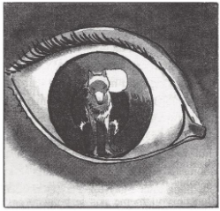
3. Nhân vật Phi Châu
Đặc điểm: Con mắt chuyển động như 1 ánh sáng vụt tắt, như bị lọt vào 1 đường hầm bị sập vào lòng đất như 1 cái hang cáo, mờ mịt, tối om.
Ý nghĩa: Con mắt đã mở ra lối đi vào thế giới sâu thẳm, nơi cất chứa bao bí mật về quá khứ của Phi Châu (được cảm nhận dưới góc nhìn của 1 con sói)
a/ Con mắt của Phi Châu
Notes:
Vượt qua bao đau đớn mất mát, Phi Châu được cha Bia, mẹ Bia cưu mang và về sống, làm việc tại 1 sở thú. Ở đây, Phi Châu gặp Sói Lam và được Sói Lam mở “cửa sổ tâm hồn”, nhìn sâu vào mắt sói để hiểu về cuộc đời sói.
Con mắt chuyển động như 1 ánh sáng vụt tắt gợi cảm giác như bị lọt vào 1 đường hầm bị sập vào lòng đất như 1 cái hang cáo, mờ mịt, tối om. Nơi ấy sói dường như không còn ý niệm về không gian và cũng đánh mất cảm thức về thời gian (như nhiều phút hay hàng năm trời đã trôi qua)
Con mắt đã mở ra lối đi vào thế giới sâu thẳm, nơi cất chứa bao bí mật về quá khứ của Phi Châu. So với cách miêu tả con mắt của Sói Lam (con ngươi tựa như 1 ngọn hắc hỏa bùng lên và từ đó hiện ra những ánh sáng, màu sắc khác), mắt của Phi Châu lại mang đến ấn tượng ngược lại (ánh sáng biến mất, chỉ còn mênh mông bóng đêm). Mắt người được cảm nhận dưới góc nhìn của 1 con sói gợi sự giao cảm, đồng cảm, thấu hiểu giữa người và sói.
Giáo án của Hạnh Nguyễn (0975152531): https://www.facebook.com/HankNguyenn

Slide 31
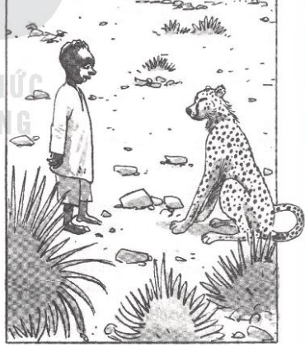
3. Nhân vật Phi Châu
Tìm kiếm lạc đà Hàng Xén bằng sự tận tâm (hỏi tất cả mọi người dù bị thờ ơ, chế giễu)
Hiểu và tôn trọng việc sư tử, báo săn mồi vì đói, đề nghị ông chủ cho chúng ăn để bảo vệ đàn dê, cừu
Gặp gỡ và kết bạn với báo, khen ngợi tài năng của báo, đồng cảm với sự đau buồn, cô đơn của báo
b/ Câu chuyện cuộc đời Phi Châu
Notes:
Chi tiết Phi Châu tìm kiếm lạc đà Hàng Xén: Cậu dành hàng giờ để tìm Hàng Xén; Cậu hỏi thăm tất cả những người có thể: người qua đường, những đứa trẻ trạc tuổi cậu, lũ lạc đà, người mua lạc đà. Dù những câu hỏi nghe đều rất vu vơ và câu trả lời đều là không biết với thái độ thờ ơ, chế giễu ; Vẫn đi hỏi suốt cho tới khi ông chủ cậu phải nổi cáu
Chi tiết Phi Châu chăn dê và cừu: Phi Châu hiểu sư tử và báo chỉ tấn công đàn dê vì nó đói. Đấy là nhu cầu tự nhiên của loài vật, tạo nên sự cân bằng trong giới tự nhiên, cần được tôn trọng. Và nếu muốn bảo vệ được đàn cừu, đàn dê phải cho sư tử ăn (thay vì canh chừng, xua đuổi, săn bắn sư tử)
Phi Châu gặp gỡ và kết bạn với báo: Phát hiện báo tiếp cận đàn cừu, Phi Châu không hề xua đuổi mà từ tốn trò chuyện; Cậu nói về khả năng của mình (tai nghe rất thính) và khen ngợi tài năng của báo (1 tay đi săn tuyệt vời, chạy nhanh hơn bất kể loài thú nào, lại còn nhìn được xa hơn) ; Cả 2 cùng chung 1 nỗi sợ hãi, chán ghét tiếng súng săn của những toán đi săn lạ ; Phi Châu đề nghị báo cùng chăn cừu với mình, thay vì đối đầu thì nay là đối tác cùng hợp tác với nhau ; Phi Châu nhận ra vật đen dài từ mắt tới tận mép của báo là dấu tích của 2 giọt nước mắt, minh chứng cho những buồn đau và cô đơn. Cậu bé đã đề nghị kết bạn với báo “anh cần 1 người bạn, và tôi cũng vậy”. Và họ đã trở thành đôi bạn thân gắn bó không thể tách rời.
Giáo án của Hạnh Nguyễn (0975152531): https://www.facebook.com/HankNguyenn

Slide 32
3. Nhân vật Phi Châu
Phẩm chất: Là cậu bé chăm chỉ, có tâm hồn trong sáng, sâu sắc, tinh tế, có tấm lòng nhân hậu, trân trọng tình bạn, yêu thương loài vật, tôn trọng thiên nhiên
Notes:
Giáo án của Hạnh Nguyễn (0975152531): https://www.facebook.com/HankNguyenn

Slide 33
THINK – WRITE – PAIR - SHARE
Viết vào note hình thú những thông điệp, bài học em rút ra sau khi học xong văn bản “Mắt sói” (trong 3 phút)
Gợi ý: Truyện ca ngợi, phê phán điều gì? Truyện tác động như thế nào đến tình cảm và suy nghĩ của em
Notes:
Giáo án của Hạnh Nguyễn (0975152531): https://www.facebook.com/HankNguyenn

Slide 34
4. Thông điệp, bài học
Phê phán sự tham lam, tàn bạo của con người trong cách đối xử với thiên nhiên, đồng loại
Ca ngợi sự đẹp đẽ, gần gũi của thiên nhiên, tình gia đình, lòng nhân ái, hòa đồng với muôn loài
Bài học: Phải biết thương yêu và sống hòa hợp với động vật, thiên nhiên + Mở lòng để làm quen với những người bạn mới
Notes:
Phê phán sự tham lam, tàn bạo của con người trong cách đối xử với thiên nhiên, đồng loại
Ca ngợi sự đẹp đẽ, gần gũi của thiên nhiên, tình gia đình (Sói Lam), lòng nhân ái, hòa đồng với muôn loài (Phi Châu)
Câu chuyện đã tác động mạnh đến suy nghĩ và tình cảm của em. Qua truyện, em nhận thấy rằng không chỉ con người có nội tâm phong phú và tình cảm sâu sắc mà ngay cả những loài động vật cũng như vậy. Con người phải biết thương yêu động vật và sống hòa thuận với chúng, không phải là săn bắt và tách chúng khỏi môi trường tự nhiên. Cùng với đó, mỗi chúng ta hãy mở lòng để làm quen với những người bạn mới, có bạn ở bên cạnh để chia sẻ niềm vui và nỗi buồn là một điều tuyệt vời.
Giáo án của Hạnh Nguyễn (0975152531): https://www.facebook.com/HankNguyenn

Slide 35
III.
Tổng kết
Notes:
Giáo án của Hạnh Nguyễn (0975152531): https://www.facebook.com/HankNguyenn

Slide 36
Có 7 ô chứa các kiến thức tổng kết bài học
Ong tìm kiến thức
Tô màu tím vào ô đề tài; màu hồng vào ô chủ đề; màu vàng vào ô nghệ thuật
Chia sẻ với các bạn đáp án
Notes:
Giáo án của Hạnh Nguyễn (0975152531): https://www.facebook.com/HankNguyenn

Slide 37
Tô màu tím - đề tài; màu hồng - chủ đề; màu vàng - nghệ thuật
Phê phán cách đối xử tham lam, tàn bạo của con với thiên nhiên, đồng loại
Cốt truyện đa tuyến, sự di chuyển điểm nhìn mới lạ, hấp dẫn
Phê phán cách đối xử tham lam, tàn bạo của con với thiên nhiên, đồng loại
Trẻ em /
Thiên nhiên
Trẻ em /
Thiên nhiên
Cốt truyện đa tuyến, sự di chuyển điểm nhìn mới lạ, hấp dẫn
Miêu tả nhân
vật qua ngoại hình, lời nói,
hành động, kết hợp BPTT
Miêu tả nhân
vật qua ngoại hình, lời nói,
hành động, kết hợp BPTT
Ca ngợi vẻ đẹp của thiên nhiên, tình gia đình, lòng nhân ái, hòa đồng với muôn loài
Văn phong trong sáng, truyền tải thông điệp nhẹ nhàng mà sâu sắc
Mối quan hệ giữa con người và thiên nhiên
Ca ngợi vẻ đẹp của thiên nhiên, tình gia đình, lòng nhân ái, hòa đồng với muôn loài
Văn phong trong sáng, truyền tải thông điệp nhẹ nhàng mà sâu sắc
Mối quan hệ giữa con người và thiên nhiên
Notes:
Giáo án của Hạnh Nguyễn (0975152531): https://www.facebook.com/HankNguyenn

Slide 38
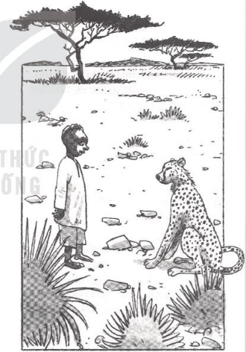
VIẾT KẾT NỐI VỚI ĐỌC
Viết đoạn văn (khoảng 7-9 câu) kể lại sự kiện “Phi Châu và Báo đã trở thành đôi bạn thân thiết” (bằng lời của nhân vật Báo)
Notes:
Giáo án của Hạnh Nguyễn (0975152531): https://www.facebook.com/HankNguyenn

Slide 39
Kiểu bài: Tự sự (nhập vai Báo kể chuyện → Ngôi kể thứ nhất)
Nội dung: Kể lại sự kiện “Phi Châu và Báo đã trở thành đôi bạn thân thiết”
Dung lượng: 7-9 câu
Notes:
Giáo án của Hạnh Nguyễn (0975152531): https://www.facebook.com/HankNguyenn

Slide 40
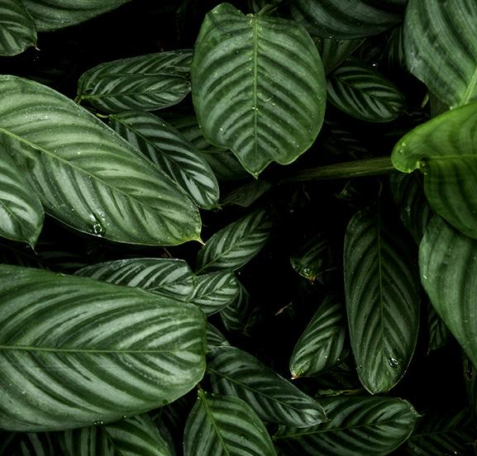
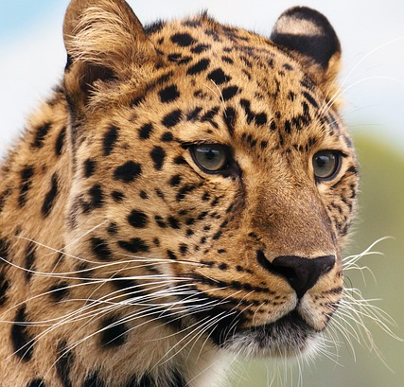
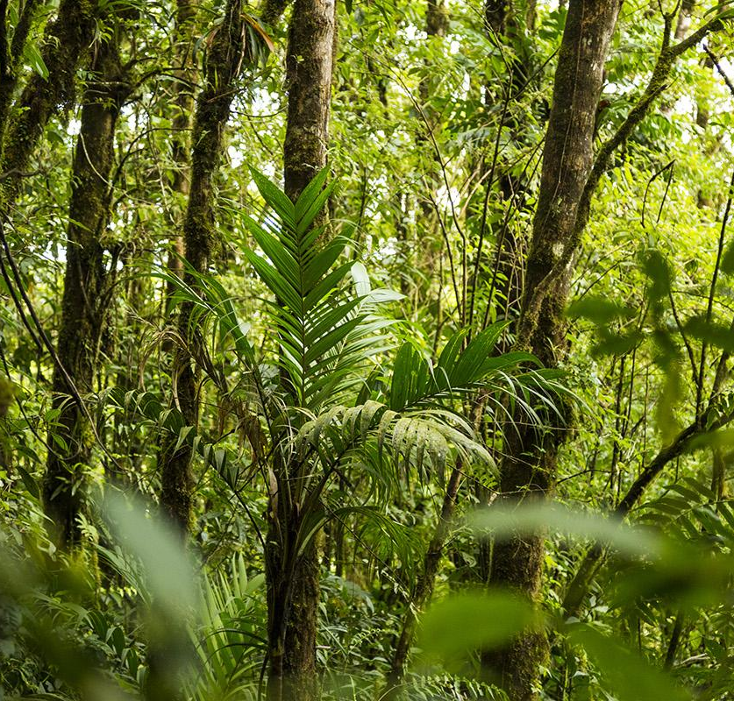
GỢI Ý
Báo và Phi Châu gặp gỡ trong thời gian, không gian nào? Phi Châu đã nói với Báo những gì?
Thái độ, tâm trạng của Phi Châu và Báo khi gặp nhau như thế nào?
Điều gì ở Phi Châu khiến Báo mong muốn được kết bạn với cậu
Notes:
Giáo án của Hạnh Nguyễn (0975152531): https://www.facebook.com/HankNguyenn

Slide 41
Bài tập về nhà
Làm các sản phẩm sáng tạo để tuyên truyền ý thức bảo vệ, sống hòa hợp với động vật (Vẽ Poster; Làm Bookmark; Làm Sticker; Làm hoạt hình ngắn, …)
Notes:
https://thiennhien.org/tai-lieu-giao-duc

Slide 42
Chúc các em học tốt !
Notes:
Giáo án của Hạnh Nguyễn (0975152531): https://www.facebook.com/HankNguyenn

